Slide 1

Le moyen durable et innovant d’entretenir votre santé
de manière autonome
Notes:
Améliorer votre qualité vie,
Vous sentir toujours au Top,
Etre moins stressé,
Réduire vos douleurs de mal de dos, vos migraines, ou autres,
Dormir mieux, avoir un sommeil plus récupérateur,
Supprimer vos allergies ou intolérances alimentaires,
Faire du sport sans avoir de courbatures,
Récupérer rapidement de vos efforts,
Vous débarrassez de vos douleurs chroniques

Slide 2
Vous êtes au bon endroit si :
Pertes de vitalité
Troubles du sommeil
Stress
Migraines
Soucis de concentration
Anxiété due aux examens
Performances sportive
Douleur aiguë ou chronique
Arthrose
Acné / soin de la peau
Fibromyalgie
et encore plein d’autres...
Ou tout simplement vous sentir mieux au quotidien en améliorant votre qualité de vie
Notes:
Améliorer votre qualité vie,
Vous sentir toujours au Top,
Etre moins stressé,
Réduire vos douleurs de mal de dos, vos migraines, ou autres,
Dormir mieux, avoir un sommeil plus récupérateur,
Supprimer vos allergies ou intolérances alimentaires,
Faire du sport sans avoir de courbatures,
Récupérer rapidement de vos efforts,
Vous débarrassez de vos douleurs chroniques

Slide 3
Vous allez découvrir...
Vous allez comprendre la thérapie fréquentielle et comment ça fonctionne.
Comment vous allez pouvoir regagner en vitalité en moins de 30 jours.
Comment résoudre vos soucis de santé (+100 thématiques abordées).
Présentation d’un outil holistique qui agit sur le plan physique, psychique, émotionnel et énergétique.
Vous comprendrez aussi pourquoi c’est une révolution.
Notes:
Vous allez comprendre la thérapie fréquentielle et comment ça fonctionne.
Comment vous allez pouvoir regagner en vitalité en moins de 30 jours.
Comment résoudre vos soucis de santé (+100 thématiques abordées).
Présentation d’un outil holistique qui agit sur le plan physique, psychique, émotionnel et énergétique.
Vous comprendrez aussi pourquoi c’est une révolution.

Slide 4
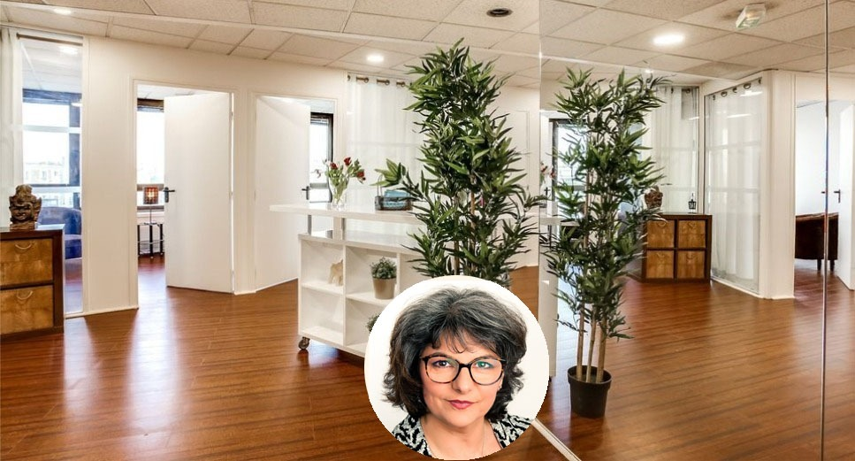

Qui suis-je ?
Fondatrice d’un Espace de Santé Intégrative
  Spécialiste en coordination de soins
  Entrepreneur humaniste et visionnaire
  Passionnée d’innovation
Mon intention
Evelyne REVELLAT
Notes:
Mon parcours :
Evelyne Revellat
35 ans de carrière dans les ressources humaines
15 ans d’expérience dans l’accompagnement (Coach, Sophrologue, EFT).
Depuis 5 ans, fondatrice d’un centre de santé intégrative.
Mise au point de programmes de revitalisation sur mesure en thérapies complémentaires
40 ans de carrière, une école de commerce, 2 grands groupes phares où j’ai été fière de travailler comme Hewlett Packard et Etam Prêt à Porter.
Indépendante en exercice libérale depuis 2000, j’ai plus de 15 ans dans l’accompagnement des personnes en tant que consultante, coach, sophrologue et maintenant dans mes responsabilités de direction de centre.
Espace de santé que j’ai créé il y a 5 ans et où j’ai mis en place la coordination de soins en thérapies complémentaires en la structurant selon 4 piliers pour l’organiser et la rendre efficiente sur le plan physique, mental, émotionnel et énergétique.
Entrepreneur humaniste et visionnaire.
Passionnée d’innovation :
J’ai choisi le Healy après avoir fait une étude de marché complète sur les différents produits disponibles aujourd’hui.
Mon intention : Changer le monde en commençant par soi-même afin d’améliorer l’état de bien-être des personnes que j’accompagne.
Aujourd’hui, je vous propose de découvrir une approche complètement nouvelle, qui prend en compte le terrain, le vécu, les émotions d’un sujet pour proposer des protocoles personnalisés et adaptés.
Je crée des protocoles grâce à une connaissance d’une trentaine de pratiques thérapeutiques ainsi que de leurs bénéfices en intégrant la thérapie fréquentielle et quantique dans ma démarche.
Je mets en place une stratégie de soins personnalisés en préventif comme en soutien approfondi selon le terrain de la personne en établissant un bilan énergétique individualisé.

Slide 5
LES FONDAMENTAUX

Slide 6
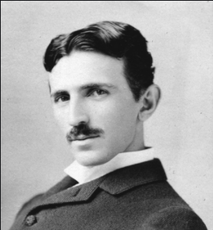
Si vous voulez comprendre les secrets de l’univers, pensez en termes d’énergie, de fréquence et de vibration.
Nikola Tesla

Slide 7

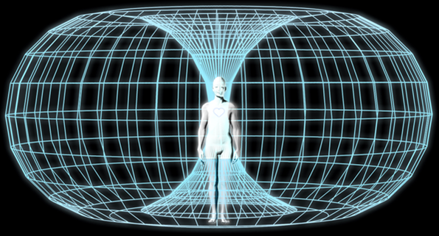
La science prouve maintenant que tout l’univers - nous y compris - n’est fait fondamentalement que d’énergie
Notes:
Les bases de la communication intercellulaire
Physiciens, médecins ont prouvé que nos cellules communiquent entre elles par les voies biochimiques et bioélectriques.
En 1926, Georges Lakhovsky explique dans son ouvrage « l’Origine de la vie » que les cellules vivantes possèdent des systèmes de résonateurs capables d’émettre et de recevoir des informations selon le même principe que le système radio (émetteurs et récepteurs)
Tout être vivant a la capacité de capter et d’émettre des rayonnements dans son environnement, humains, animaux ,
plantes

Slide 8
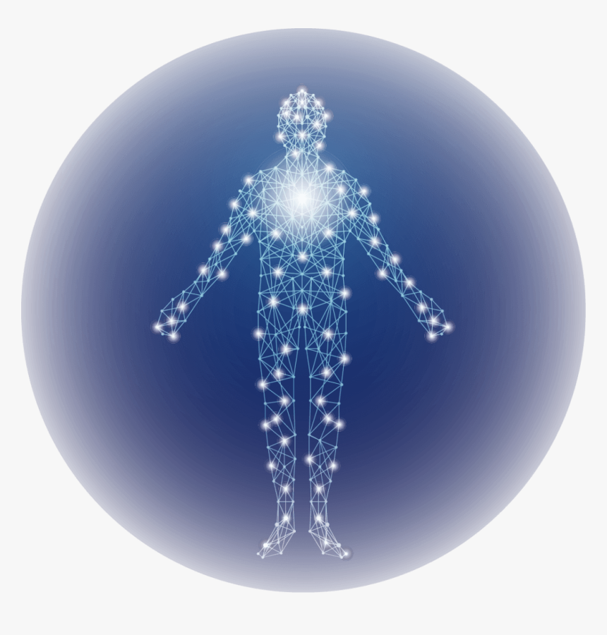
Le Métabolisme cellulaire
  LE CORPS HUMAIN = 11 SYSTÈMES
  De quoi sont constitués ces systèmes ?
  ➔ TISSUS ET ORGANES
  De quoi sont faits les tissus et organes?
  ➔ CELLULES
  Qu'est-ce qui constituent les cellules?
  ➔ MOLÉCULES
  Qu'est-ce qui constitue une molécule?
  ➔ ATOMES
  Qu'est-ce qui constitue un atome?
  ➔ PARTICULES SUBATOMIQUES
  Qu'est-ce qui constitue une particule subatomique?
  ➔ ÉNERGIE
Notes:
Le corps se compose d’organes, les organes de cellules
Systèmes du corps humain.
Système tégumentaire
La peau, les cheveux, les ongles, les glandes sudoripares et toute autre structure
externe.
Système squelettique
Les os, les tendons, les ligaments et autres structures qui supportent le corps par une structure rigide qui peut effectuer différents mouvements.
Système musculaire
Les muscles squelettiques, les muscles cardiaques et les muscles lisses qui font partie des
artères, des veines, de la vessie, du tube digestif, des voies respiratoires, etc.
Système nerveux
Le cerveau et tous les tissus nerveux comme les nerfs et neurones. Ce système “est responsable de toute les communication électrochimiques des différentes cellules du corps. Le tout permettant les mouvements volontaires et involontaires par exemple.
Système endocrinien
Les glandes et les organes hormonaux, notamment l’hypothalamus, l’épiphyse, la glande
pituitaire, la glande thyroïde, le foie, le pancréas, les reins, les testicules, les ovaires, etc. Ce système est responsable des communications chimiques du corps.
Système circulatoire
Le cœur, le sang, les vaisseaux sanguins. Ce système transporte les hormones, les enzymes,
les nutriments et autres molécules chimiques à travers les corps.
Système immunitaire
Le thymus, les ganglions, la rate, les amygdales et autres organes similaires. Ce système lutte contre les différents agents pathogènes, les cellules tumorales et autres envahisseurs étrangers.
Système respiratoire
Cavité nasale, la trachée, les poumons et autres voies respiratoires ainsi qu’organes permettant des échanges gazeux. Ce système permet l’excrétion du gaz carbonique et apporte l’oxygène aux différents organes du corps.
Système digestif
La cavité orale, l’oesophage, l’estomac, les intestins et tout autre organe impliqué dans la
digestion tel que le foie, la vésicule biliaire, le pancréas, etc. Ce système décompose les aliments et absorbe les nutriments qui s’en libèrent.
Système urinaire
Les reins, l’urètre, la vessie, les uretères et tout autre organe ou glande qui est relié à ce système qui produit, emmagasine et élimine l’urine.
Système reproductif
Organe sexuel et les glandes sexuelles. Ce système est responsable de la reproduction.

Slide 9
COMMENT ?

Slide 10
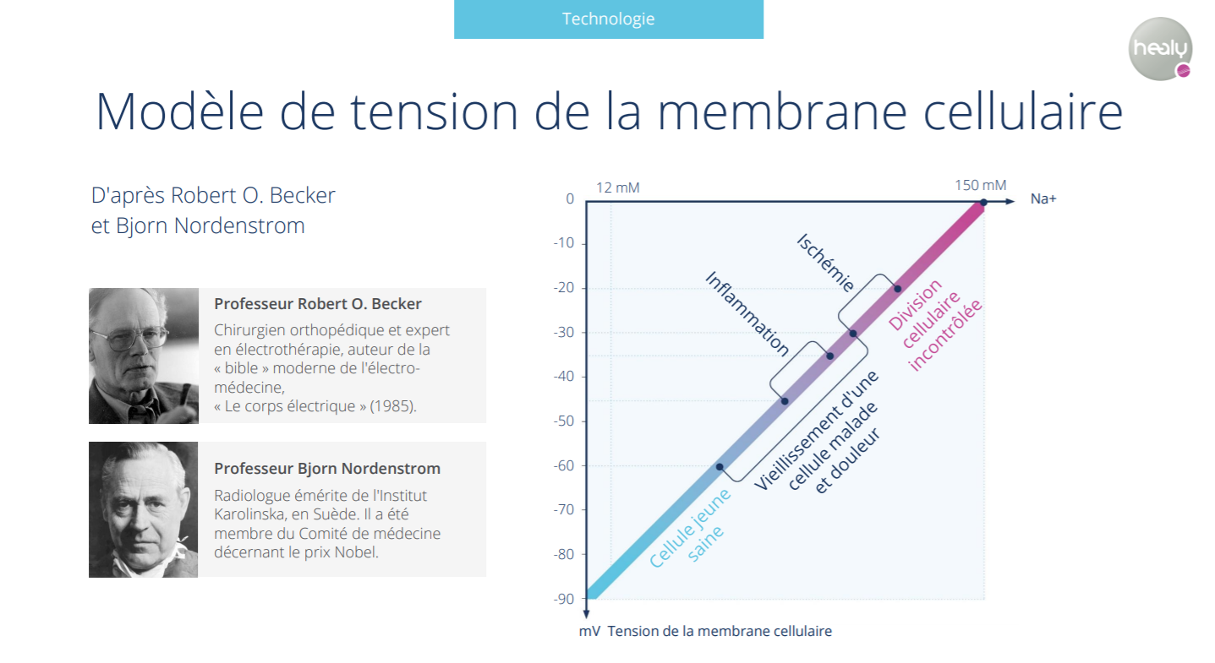
Notes:
Physiciens, médecins ont prouvé que nos cellules communiquent entre elles par les voies biochimiques et bioélectriques.
Il affirme que lorsqu’un organe devient malade il n’émet plus les mêmes fréquences qu’un organe sain
Le langage cellulaire n’est plus compris par les autres cellules. Cette situation est comparable à celle d’un récepteur radio qui ne serait plus accordée sur la fréquence de l’émetteur.

Slide 11
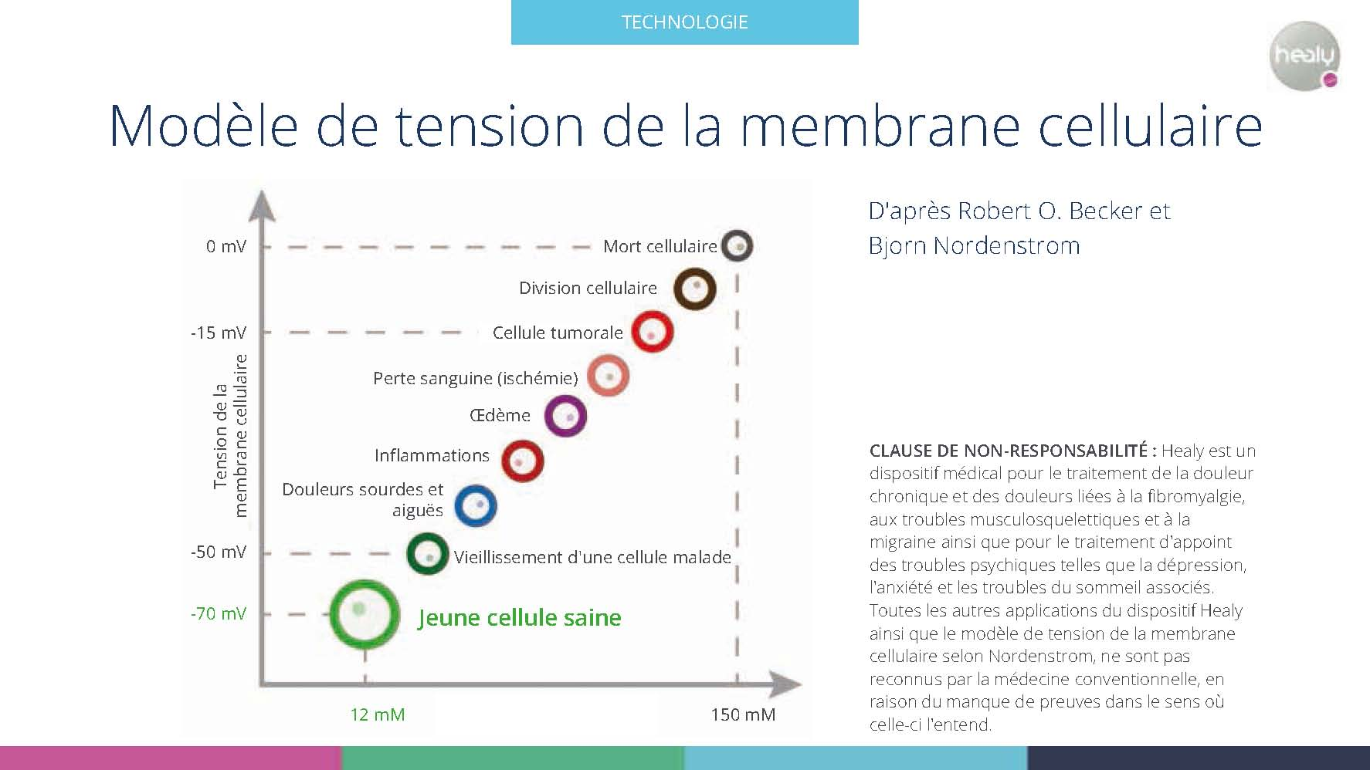
Mesure de la tension électrique d’une cellule

Slide 12
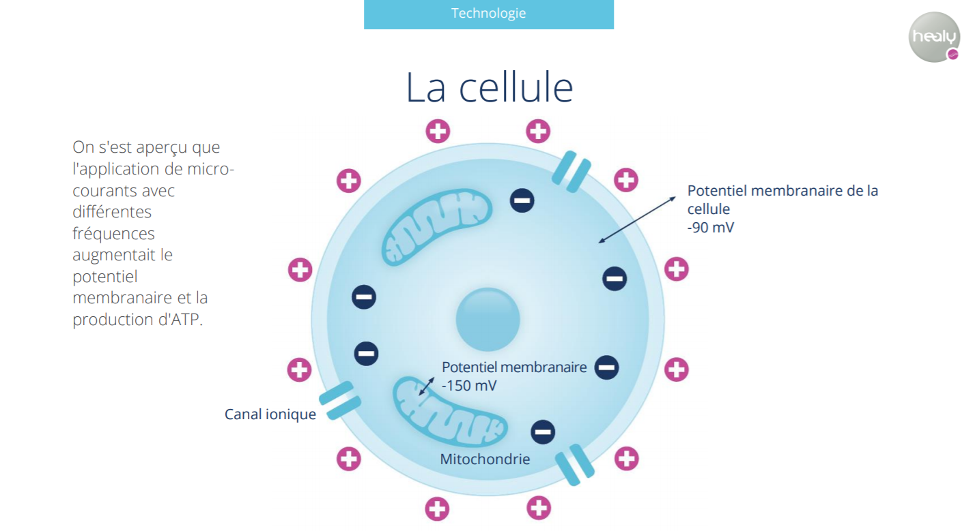
Notes:
La différence entre les ions – et + donnent le potentiel électrique de la membrane
Régulation par différences de potentiel entre l’intérieur de la cellule et l’espace intercellulaire, comme une électrovanne.
Selon que la valeur de cette différence de potentiel est adéquate ou non, le métabolisme sera sain ou pathologique. Ceci est vrai pour tous les problèmes de santé.
Les fréquences du micro-courant viennent moduler le métabolisme cellulaire.
Lorsqu’un corps humain est stimulé par des ondes électromagnétiques avec un appareil de bio-resonance les cellules s’accordent avec ce signal et en réponse elles émettent un signal électromagnétique dont la signature est caractéristique de leur état énergétique respectif.
Les micro-courants avec des fréquences augmentent le potentiel de la membrane et la production d'ATP
Si vous voulez régénérer vos cellules et résoudre vos problèmes il va falloir changer de fréquences. Mais comment ?

Slide 13

HEALY
LE FUTUR DE LA SANTE
HOLISTIQUE OU INTEGRATIVE

Slide 14

HEALY
LE FUTUR DE LA SANTE
HOLISTIQUE OU INTEGRATIVE

Slide 15
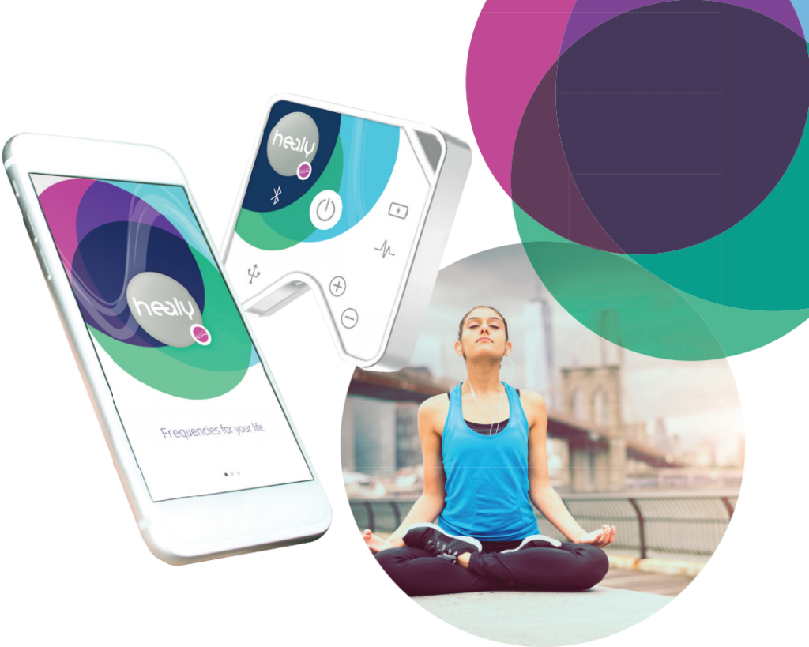
Gamme: 177 000 + fréquences
Analyse: capteur quantique
Utilisation: basé sur l'application
Facile à utiliser et intuitif !
Notes:
Healy, c’est un outil intelligent connecté utilisé par des docteurs et des praticiens qui utilisent les fréquences des parties du corps spécifiques, conçu pour vous suivre partout. Il vous régénère bioénergétiquement en moins 21 minutes. Healy est un dispositif médical.
La bio résonance permet :
Orienter les patients
Accroître l’efficacité thérapeutique
Faire le suivi régulièrement et facilement entre 2 rendez-vous
Grâce à une méthode :
Souple et intuitive
Non invasive
Qui renforce le lien entre le corps-esprit

Slide 16
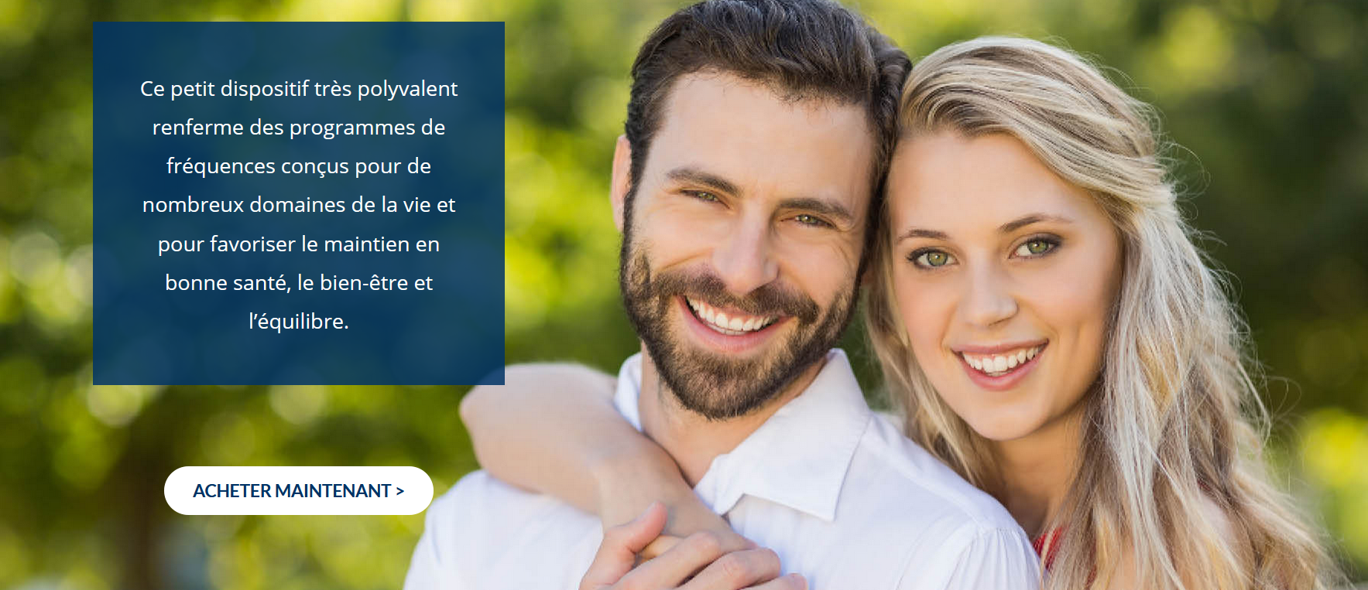
Healy est un dispositif médical pour le traitement de la douleur chronique et des douleurs liées à la fibromyalgie, aux troubles musculo-squelettiques et à la migraine, ainsi que pour le traitement d’appoint des maladies mentales comme la dépression, l’anxiété et les troubles du sommeil associés. Les autres applications du Healy ne sont pas reconnues par la médecine conventionnelle en raison du manque de preuves dans le sens où elle l’entend.
Notes:
De plus ce système bénéficie d’un dispositif médical pour le traitement de la douleur chronique,
de la douleur liée à la fibromyalgie, aux troubles musculo-squelettiques et à la migraine,
ainsi que pour le traitement de la dépression, de l'anxiété et des troubles du sommeil.
Ses indications sont en fait plus larges puisqu'il utilise 144 000 fréquences et 127 programmes spécifiques.
Il a également la capacité de faire des analyses de santé et d'envoyer les fréquences de correction à distance.

Slide 17
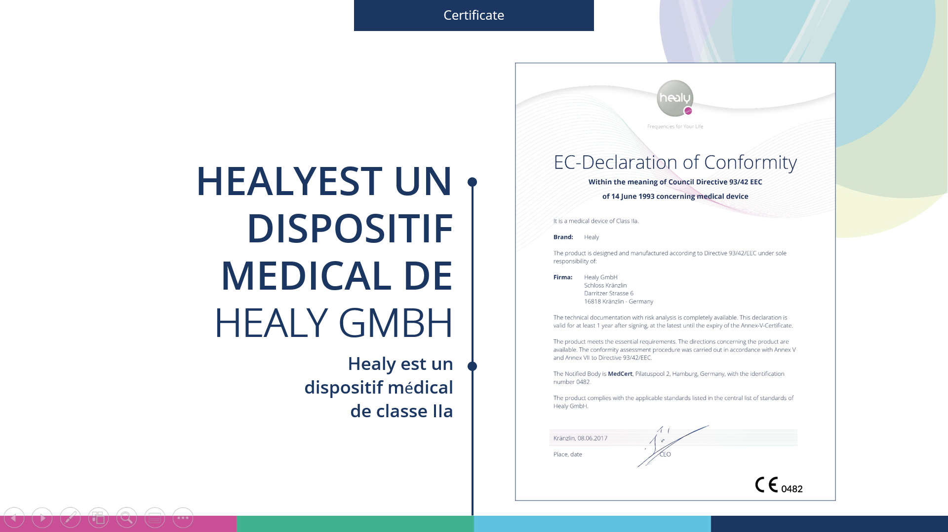

Slide 18
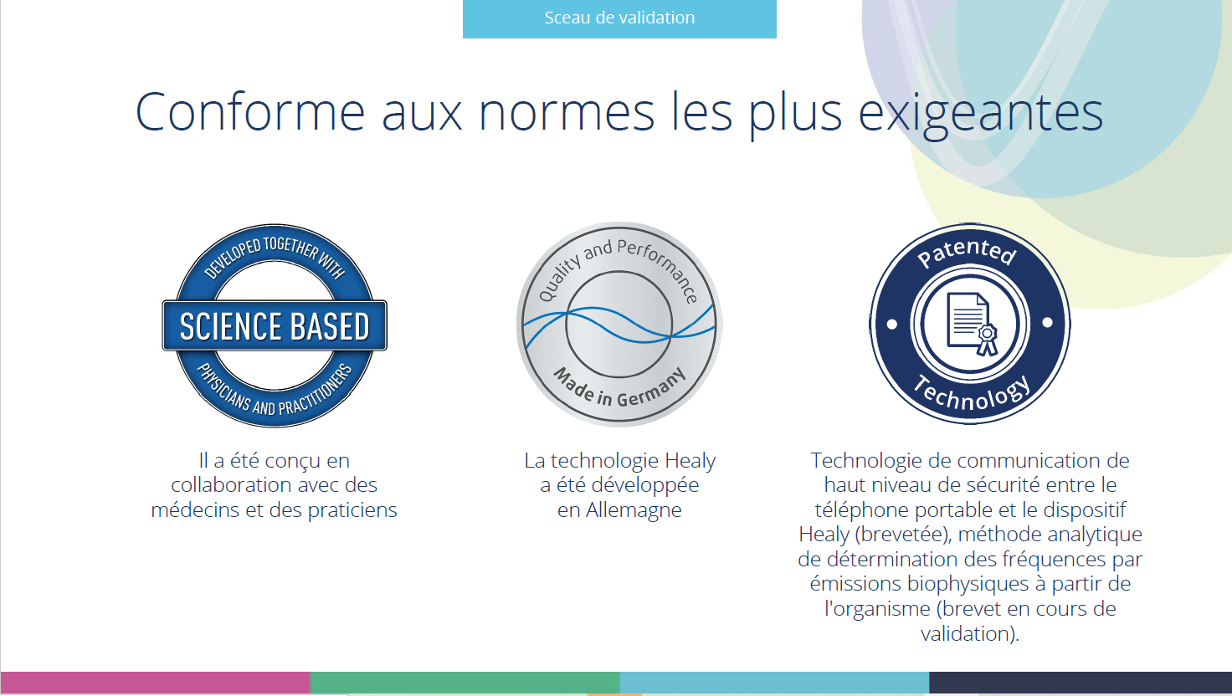

Slide 19
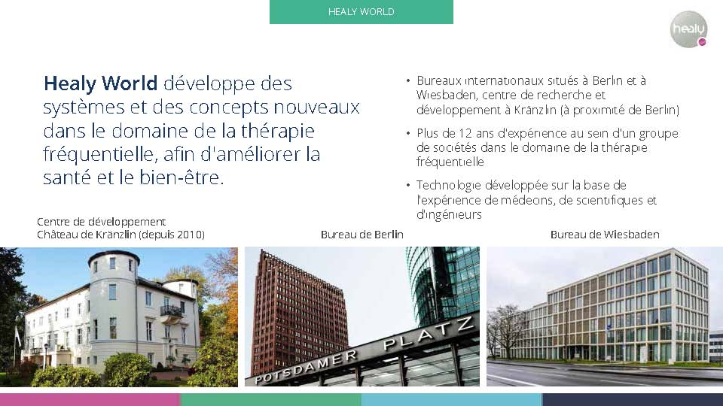

Slide 20
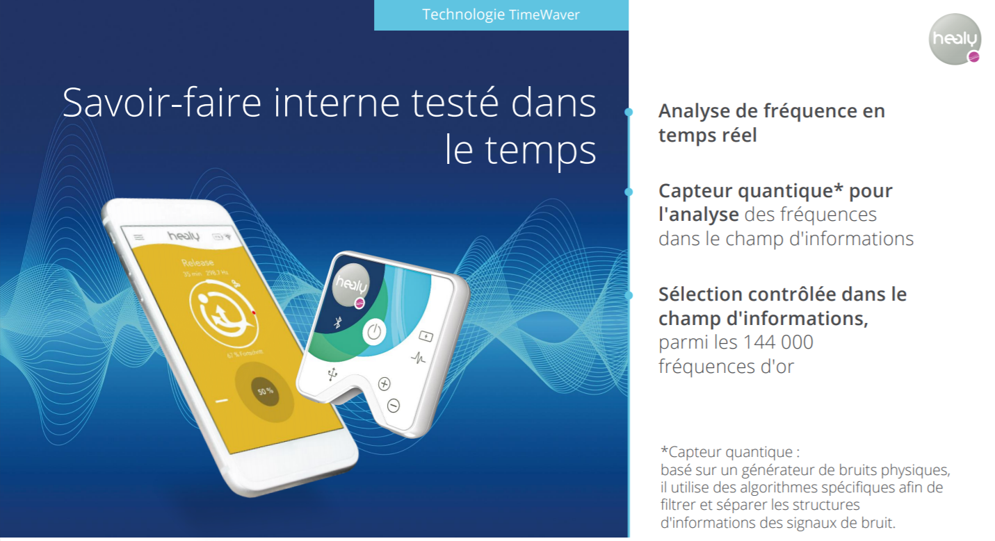

Slide 21
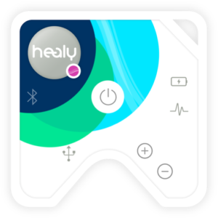
Personnalise
ANALYSE
par résonance vos données de santé dans le Champ d’Information
  Quantique
DELIVRE
les fréquences adéquates pour catalyser la guérison organique dans vos corps
Feedback dynamique
Notes:
Sur le plan thérapeutique, cela consiste à enregistrer et à modifier avec un appareil, les ondes électromagnétiques émises par le corps.
Le Healy est en permanence connecté au champ d’informations et à notre corps
Par résonance cette connexion va pouvoir trouver les fréquences dont chaque personne a besoin.
le Healy analyse en temps réel et se réajuste toutes les 10 secondes instantanément c’est par ce champ d’intrication.
➔ c’est ce qui fait son caractère révolutionnaire, car il ne contente pas d’envoyer des fréquences mais d’envoyer les bonnes fréquences qui ne sont valables que pour chacun.
Donc quand le Healy cherche les fréquences les plus adaptées, en ayant 2 objectifs :
Impacter la membrane intercellulaire, fréquences basses
Réunir le champ d’information avec l’esprit, fréquences hautes
Les phénomènes de résonance qui se produisent dans le corps sont englobés dans la bio-résonance où les cellules
résonnent. Elles communiquent ainsi entre elles comme des émetteurs / récepteurs radio.
Le lien avec les thérapies quantiques
Il s’agit d’une bioluminescence ultra faible assimilable au rayonnement laser.
Il a démontré également que ces émissions provenaient de l’ADN. Pour le corps nous parlerons de bio-photons.
En termes scientifiques :
Le Healy, gère un flux d'informations au niveau quantique.
Un champ quantique constitué par la communication des bio-photons comme un rayonnement.
Ce champ quantique traverse tout notre corps et contrôle de nombreux processus biochimiques et biophysiques. C’est le domaine visible de notre monde.
L’intrication quantique, c’est le principe selon lequel deux choses qui ont été une fois connectées ensemble, seront toujours connectées l’une à l’autre. Même éloignées, elles auront toujours un effet l’une sur l’autre.
Cette intrication quantique est valable pour les photons et les acides aminés et tout est en fait interconnecté.
Toute chose dans ce monde a une sorte de relation cachée dont nous n’avons pas forcément conscience.

Slide 22
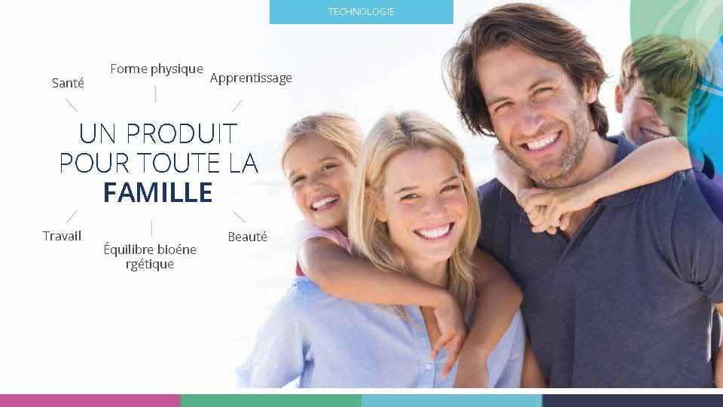
  PHYSIQUE
    Douleur
    Detox
    Peau
    Sport
  MENTAL
    Maladies
    Travail
    Meditation
    Apprentissage
  BIOENERGETIQUE
    Organes
    Systèmes
    Méridiens
  BEAUTE
  CHAKRAS
Apporte un soutien dans tous les domains de vie
TECHNOLOGIE
d’HARMONISATION
MULTIDIMENSIONNELLE

Slide 23
QUELS RESULTATS ?

Slide 24
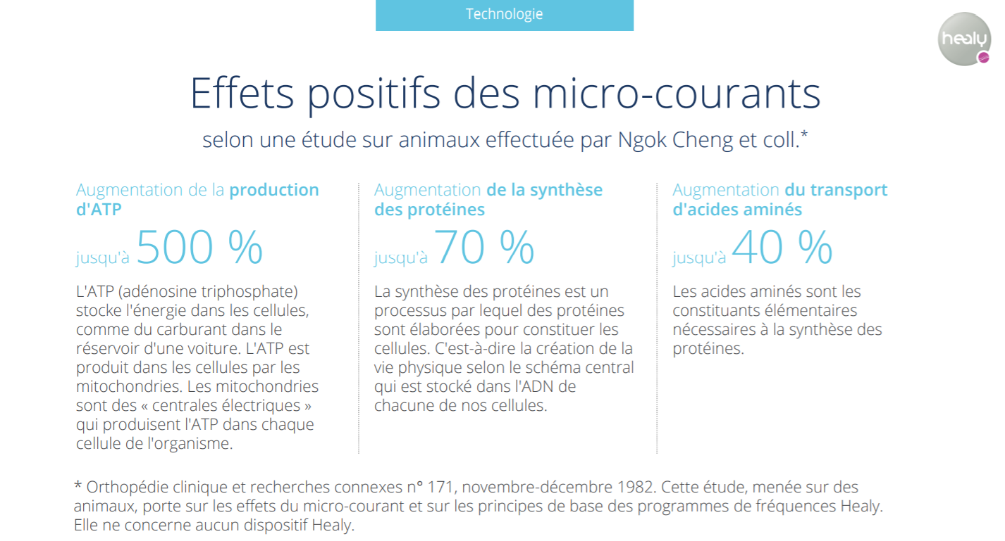
Notes:
Les bases de la communication intercellulaire
Le métabolisme cellulaire
Définition du terme ATP : Adénosine TriphosPhate, molécule qui aide les organismes vivants à transformer le glycogène en glucose.
ATP : adénosine triphosphate, molécule qui aide les organismes vivants à transformer le glycogène en glucose.
Définition du terme Adénosine triphosphate (ATP) :
Principale molécule de transport et de stockage de l'énergie dans les cellules de notre organisme.
Définition du terme Glycogène :
Le glycogène, qui est un polysaccharide, est la forme sous laquelle les glucides sont stockés dans l' organisme. Le glycogène est décomposé en molécules de glucose lorsque le corps a besoin d'énergie.
En biologie, l'ATP et la respiration cellulaire
Dans la cellule, les stocks d'ATP sont peu importants, la molécule doit donc être continuellement renouvelée. La respiration cellulaire, impliquant les mitochondries, permet la formation de nouvelles molécules d'ATP. Chez les végétaux, la photosynthèse produit également de l'ATP dans les chloroplastes.

Slide 25
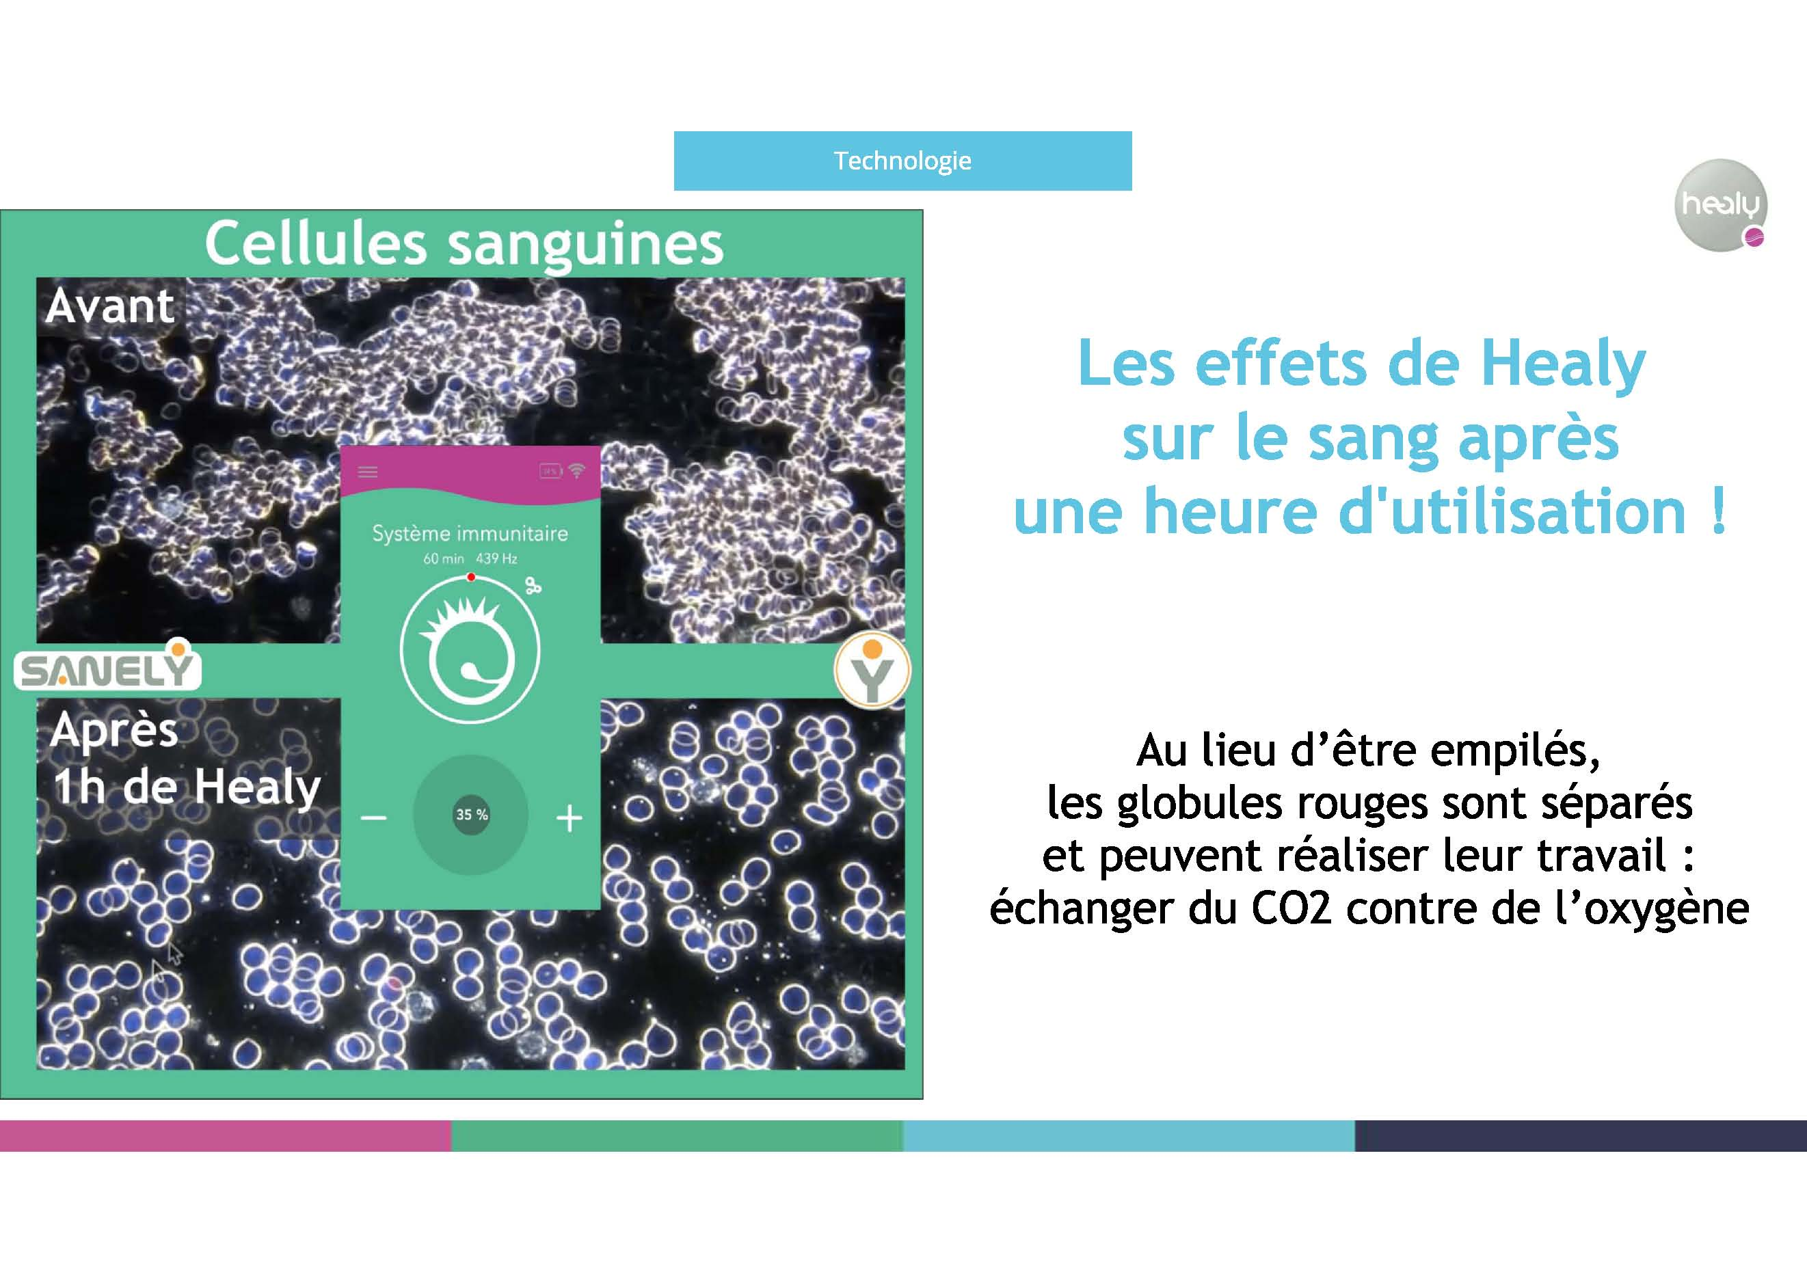

Slide 26
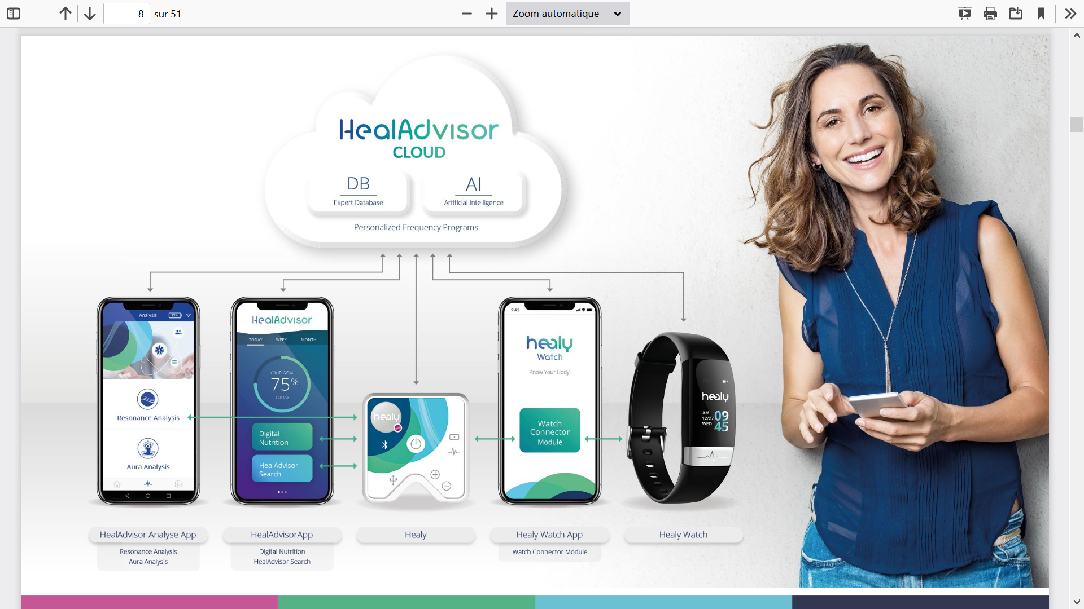
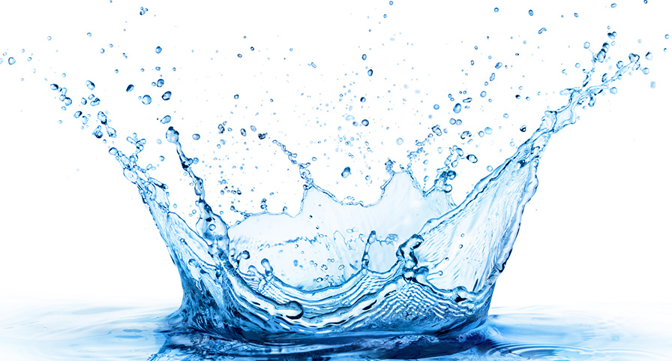
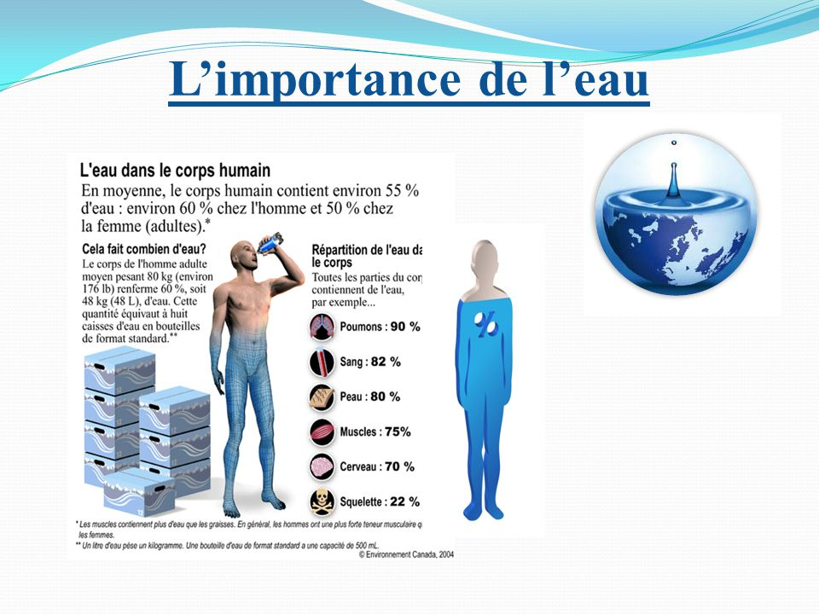
Importance de l'eau pour notre corps
L'eau représente 60 % de notre poids, nos 50.000 milliards de cellules contiennent les deux tiers de l'eau de notre corps.
Au même titre que l’air, l'eau est un élément primordial à la vie. L'eau est aussi le véhicule des élément du sang. Elle est nécessaire au maintien de la température (sudation) et à l'élimination des déchets solubles (urine).
L'eau de notre organisme est répartie dans trois compartiments : l'eau intracellulaire, l'eau extracellulaire et le sang. La quantité doit en rester constante ainsi que sa concentration en ions, essentiellement Na+ et K+.
Pensez à boire une eau de qualité !

Slide 27
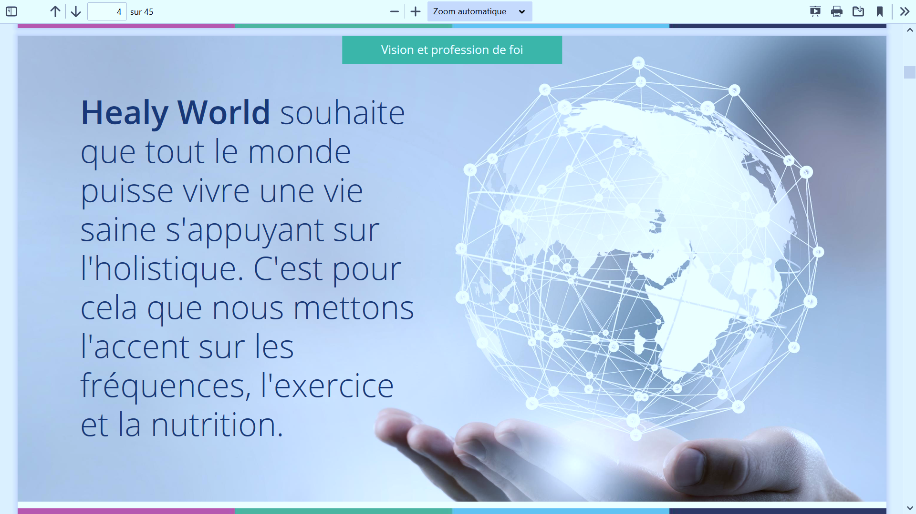
Notes:
La volonté d’une démocratisation par la miniaturisation d’un
Matériel médical plus volumineux qui coûte en 30 000 à 45 000€.
Un matériel réservé aux astronautes, à l’armée et aux sportifs de haut niveau.
Combien seriez-vous prêt à payer pour un produit qui vous apporte tous les bénéfices pour votre santé, en étant propriétaire de ce produit à vie.

Slide 28
EDITIONS
Gamme produits
Utilisation

Slide 29
UTILISATION

Slide 30
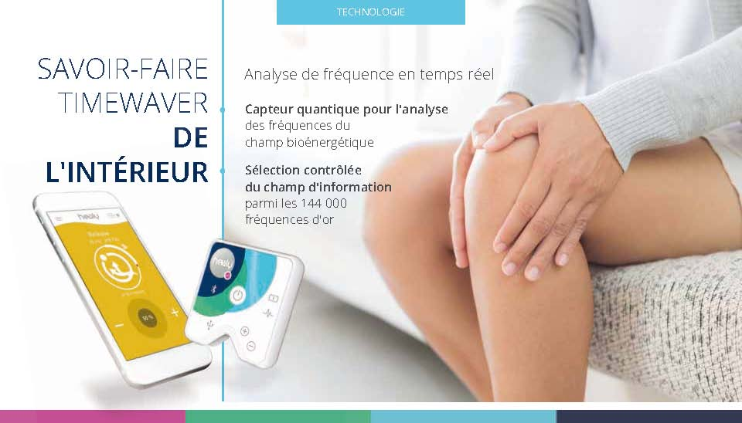

Slide 31
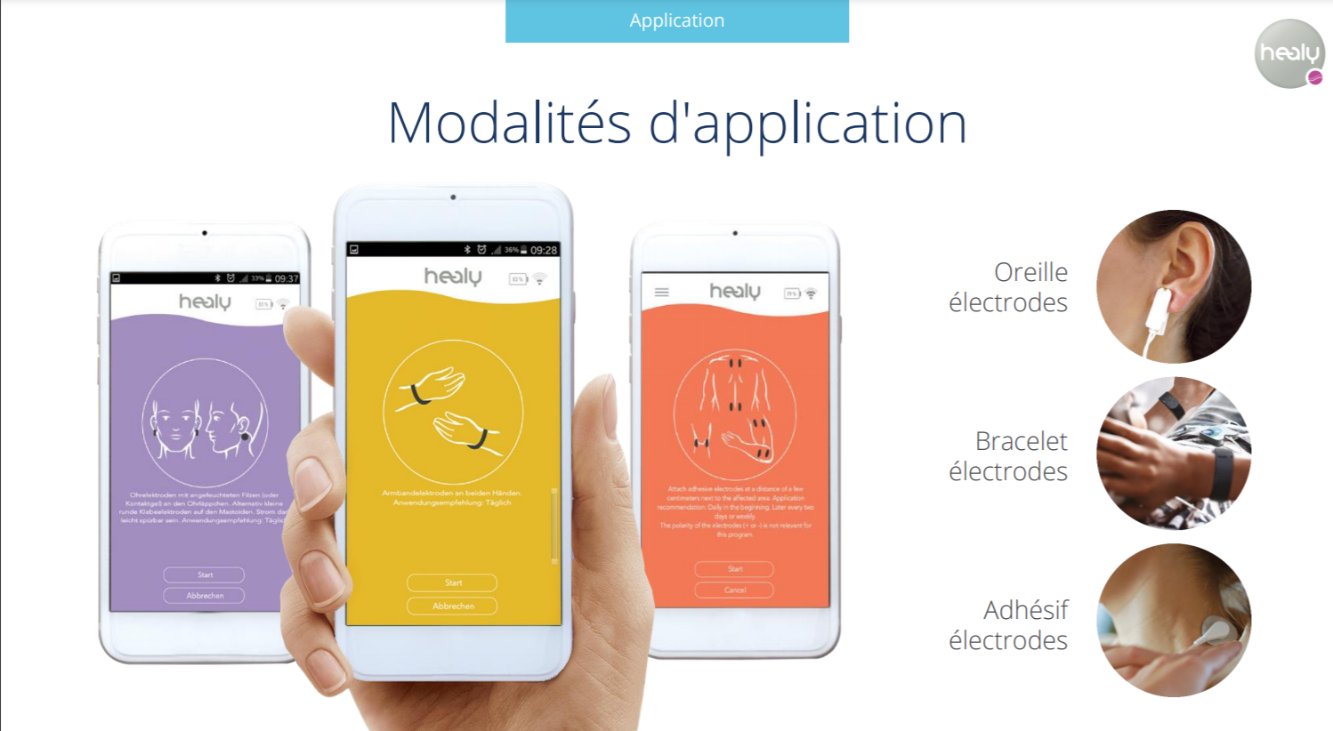

Slide 32
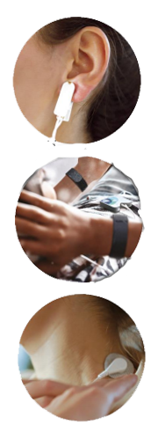
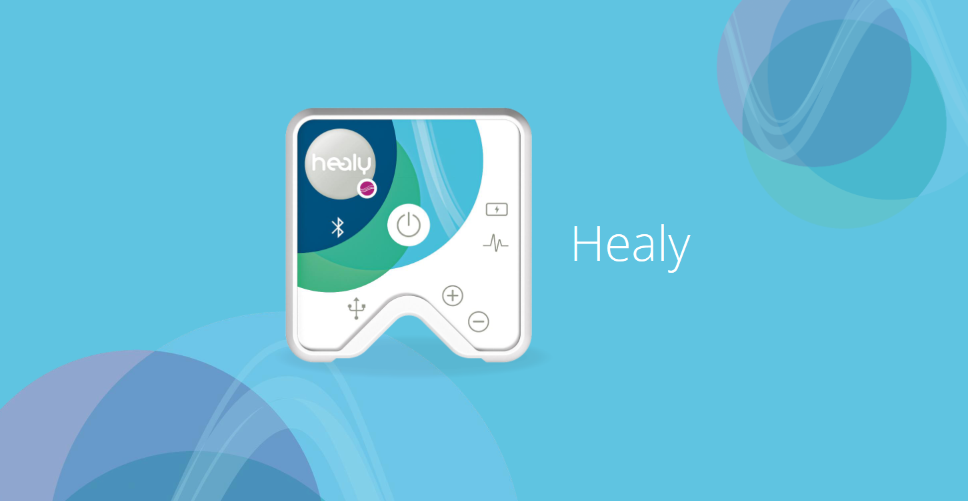
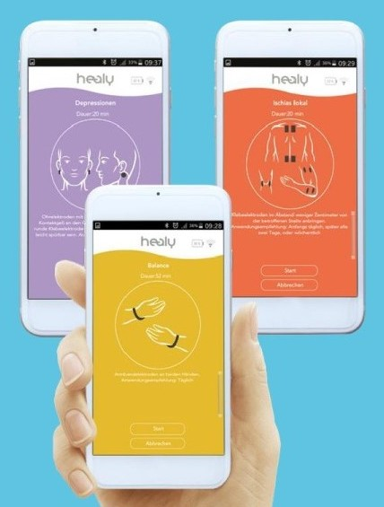

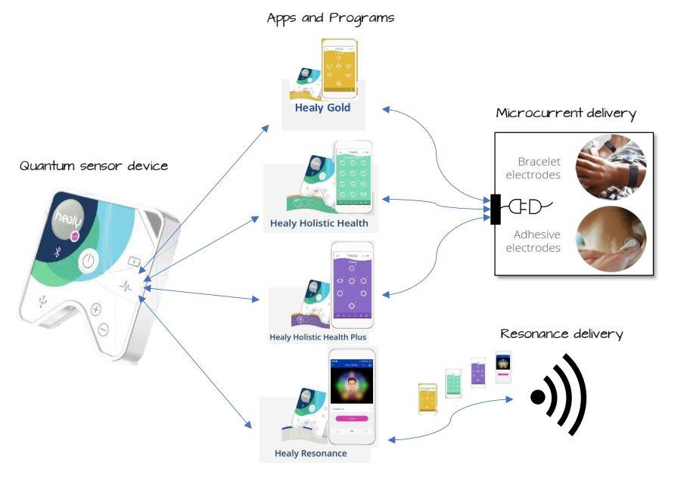
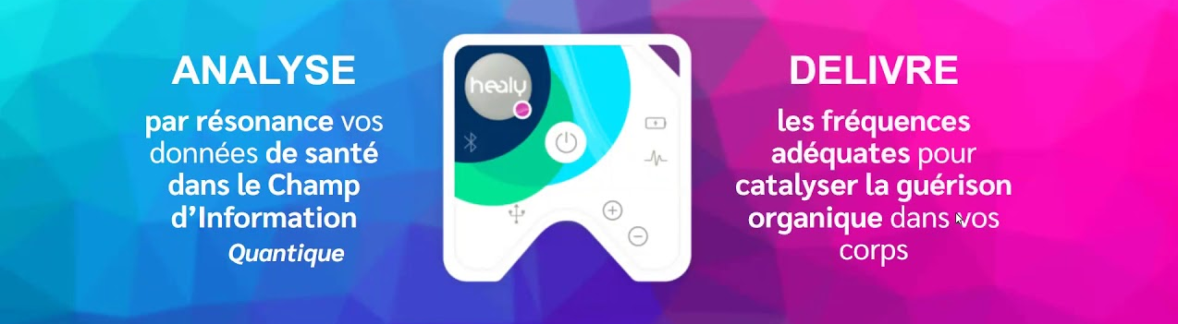
Du 1er Février au 2 Mars
*Pour profitez de
la Promotion
Demandez à la
personne qui vous
a invitée sur cette
présentation !

Slide 33
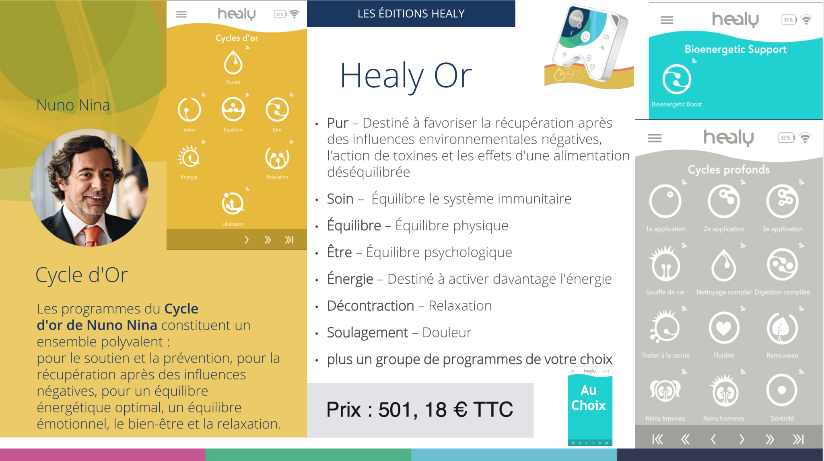
Du 1er Février au 2 Mars

Slide 34
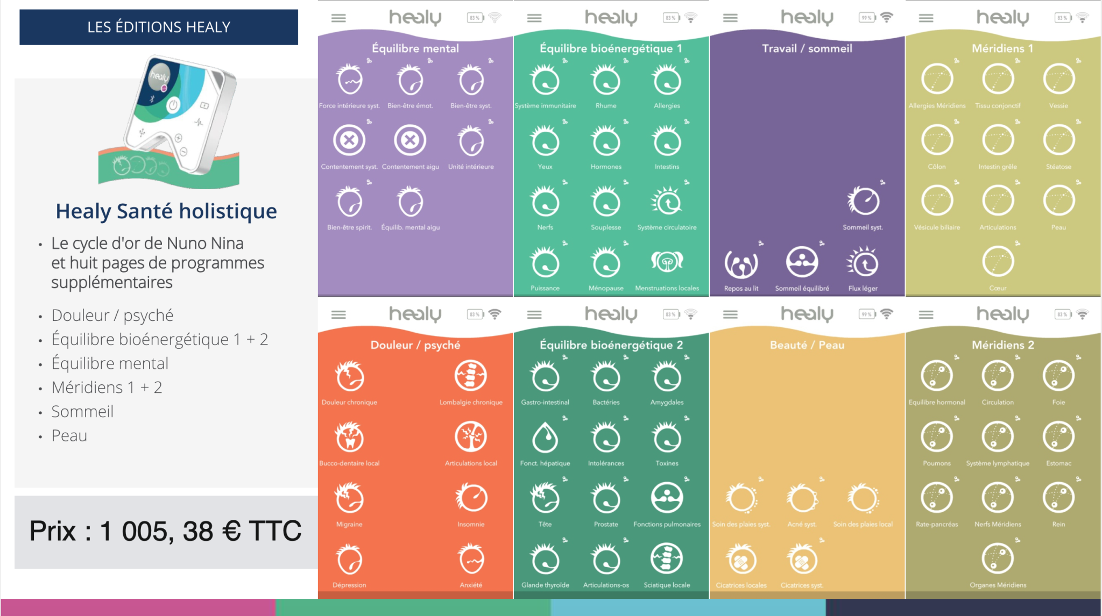
Du 1er Février au 2 Mars
501,18€

Slide 35
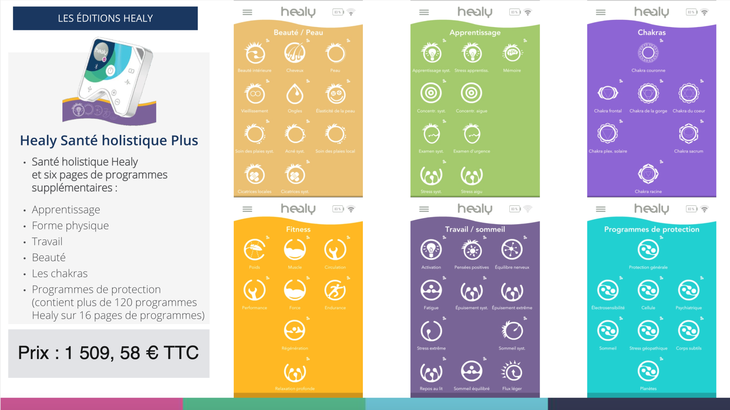
Du 1er Février au 2 Mars
1005,38€

Slide 36
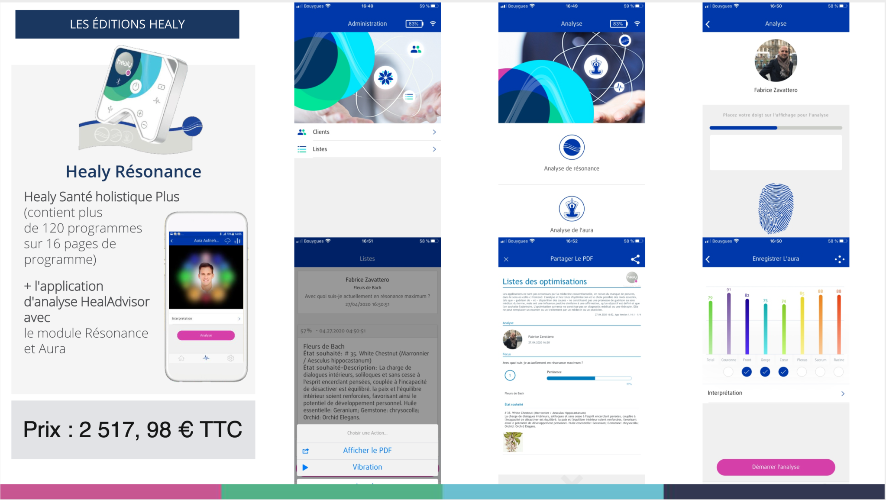
Du 1er Février au 2 Mars
1509,58€

Slide 37
TECHNOLOGIE
Le lien avec les thérapies quantiques
  Marcus Schmieke et son équipe scientifique ont tenu a observer une approche rigoureuse et scientifique des phénomènes observés par la médecine traditionnelle chinoise.
  Les appareils de Biorésonance permettent donc :
    Rôle du Healy agit de façon générale dans un processus quantique
    Lien entre l’information et la matière
    La réalité dans laquelle nous vivons est continuellement en mouvement
    L’énergie se transforme en informations
    L’information en énergie
    L’énergie en matière
    Et la matière en information
    Les 3 sont reliés par le processus quantique par le boîtier Healy

Slide 38
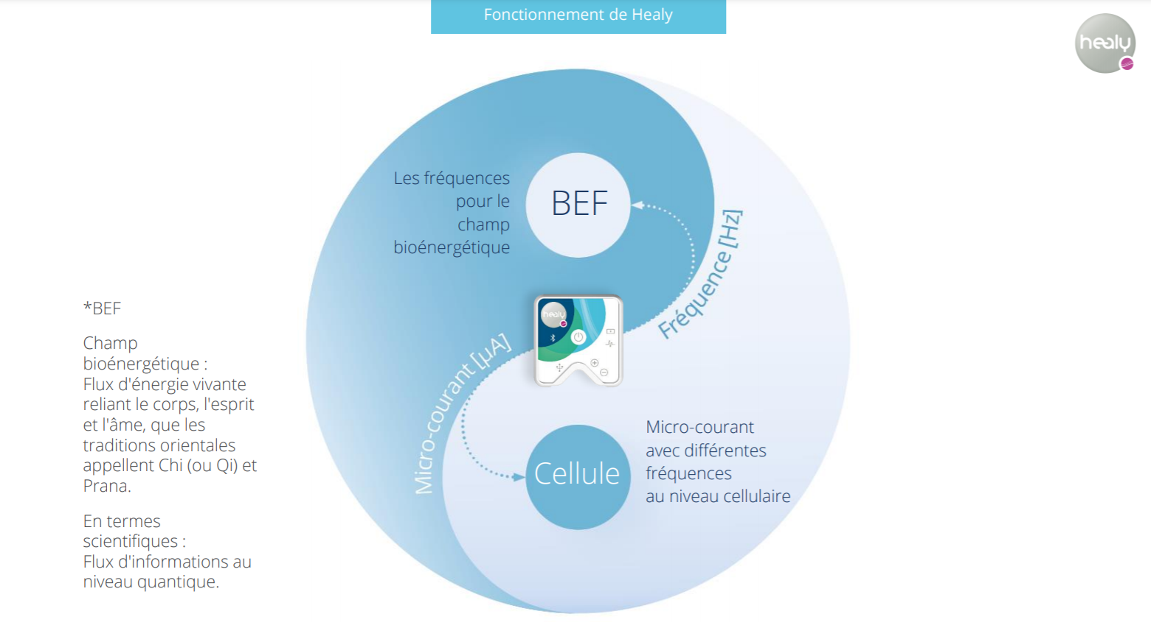
Notes:
Champ bioénergétique :
Le flux d'énergie vivante reliant le corps, l'esprit et l'âme traditionnellement connu sous le nom de Chi (ou Qi) et de Prana.
CG Jung : Inconscient collectif
En termes scientifiques :
Un flux d'informations au niveau quantique.
Un champ quantique constitué par la communication des bio-photons comme un rayonnement.
Cela reste du domaine scientifique et ce champ quantique traverse tout notre corps et contrôle de nombreux processus biochimiques et biophysiques. C’est le domaine visible de notre monde.
L’intrication quantique, c’est le principe selon lequel deux choses qui ont été une fois connectées ensemble, seront toujours connectées l’une à l’autre. Même éloignées, elles auront toujours un effet l’une sur l’autre.
Cette intrication quantique est valable pour les photons et les acides aminés et tout est en fait interconnecté.
Toute chose dans ce monde a une sorte de relation cachée dont nous n’avons pas forcément conscience.

Slide 39
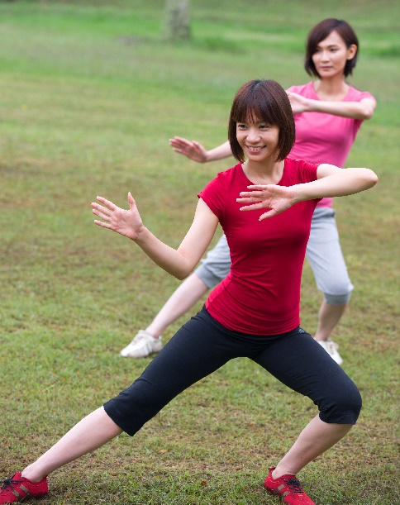
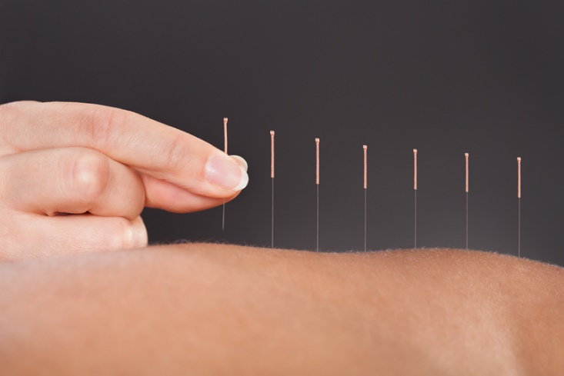
TECHNOLOGIE
En synthèse nous avons vu que les cellules de notre corps :
  Agissent comme de petits résonateurs qui communiquent entre eux grâce à des champs cohérents d’ondes électromagnétiques,
  Les appareils de Biorésonance utilisent d’infimes quantités d’ondes électromagnétiques dont l’intensité est bien inférieure à celles des ondes des téléphones portables
  Les méthodes d’investigation des appareils de Biorésonance sont douces, non invasives et en harmonie avec le vivant comme les thérapies orientales, qui elles aussi s’appuient sur des phénomènes quantiques.
  Nous parlons ainsi de thérapies quantiques.

Slide 40
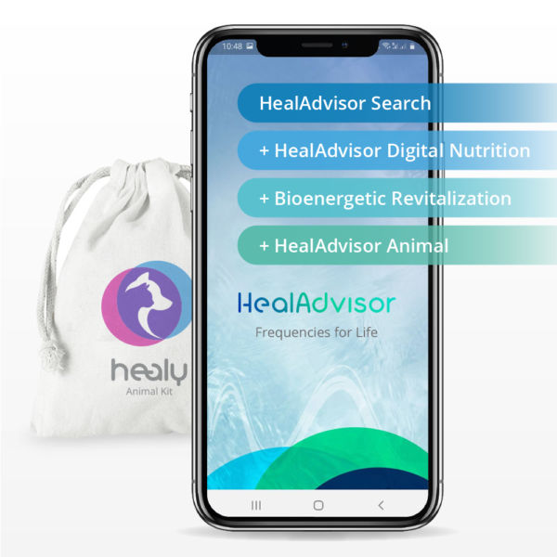
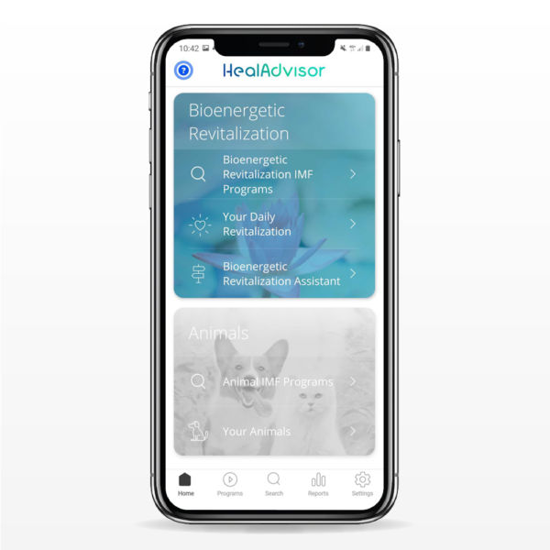
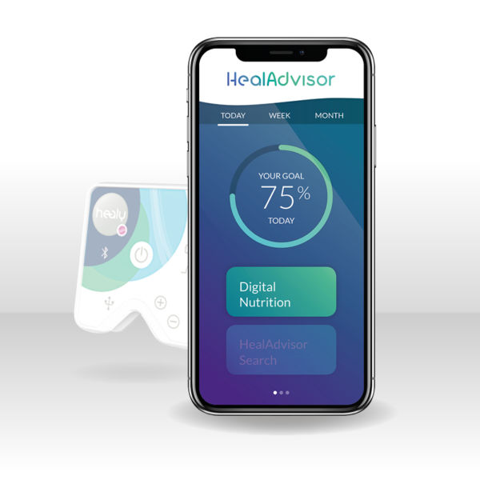
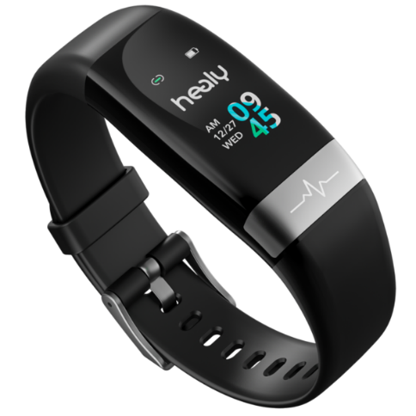
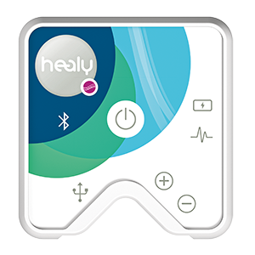

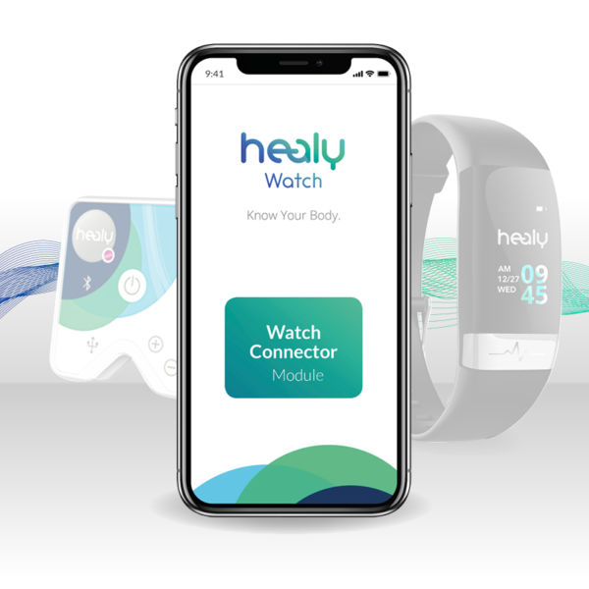

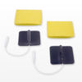
Tarifs et détails dans le SHOP de la personne qui vous a invité
https://www.healy.shop/fr/partner/?partnername=PSEUDO
A
D
V
I
S
O
R
Digitale Nutrition
Montre
Connectée
Revitalization
Bioénergétique
ANIMAUX
Application
CONNECTOR
HEALY

Slide 41
RETOURS D’EXPERIENCE

Slide 42
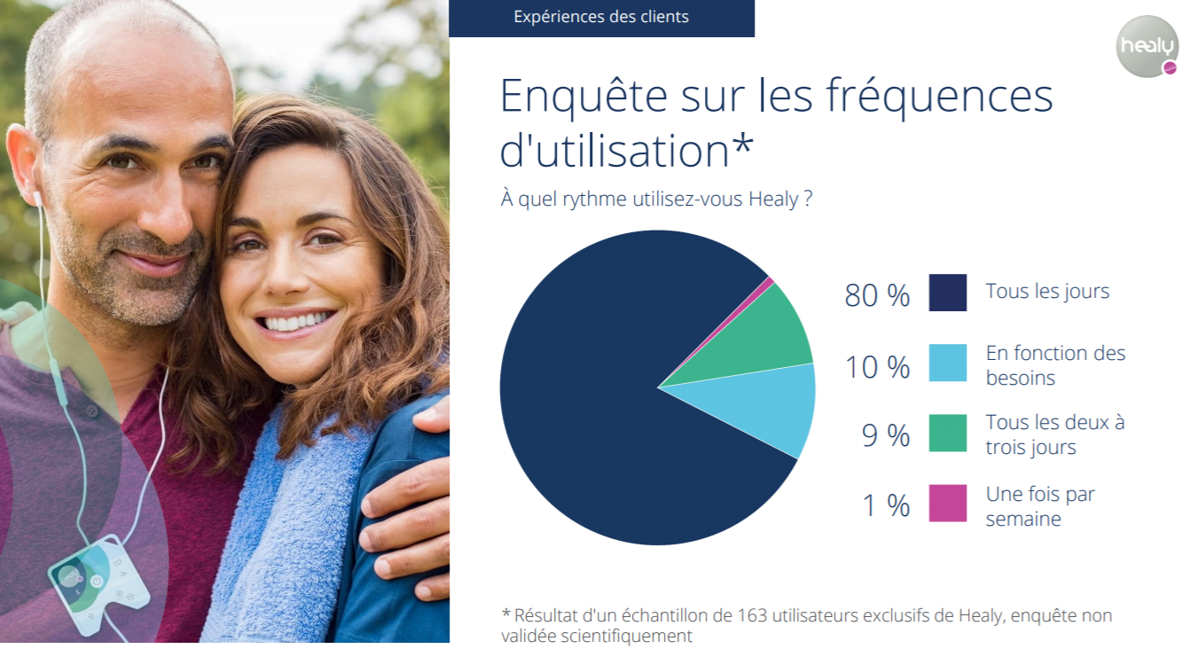
Notes:
L’essayer c’est l’adopter, 80 % des personnes l’utilisent quasiment tous les jours

Slide 43
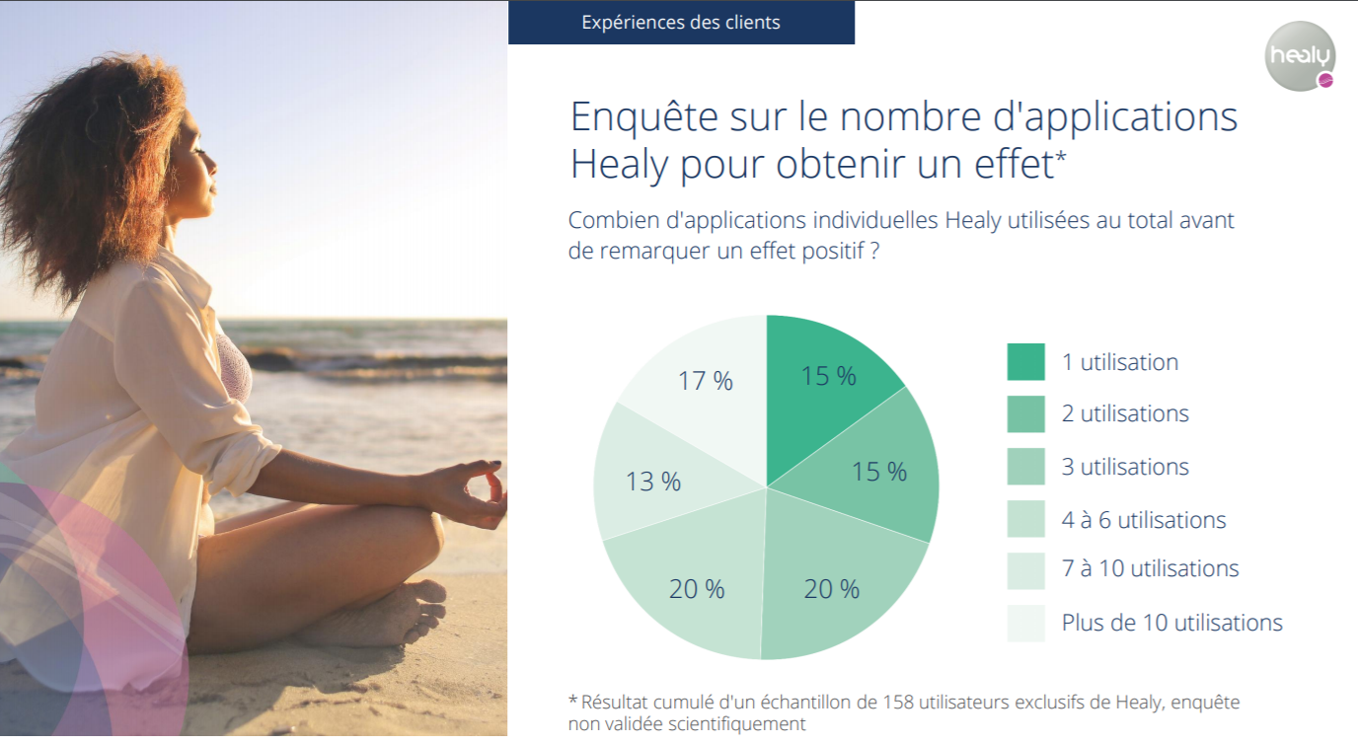
Notes:
Dans 15 % des cas les personnes ressentent les effets dès la première utilisations.

Slide 44
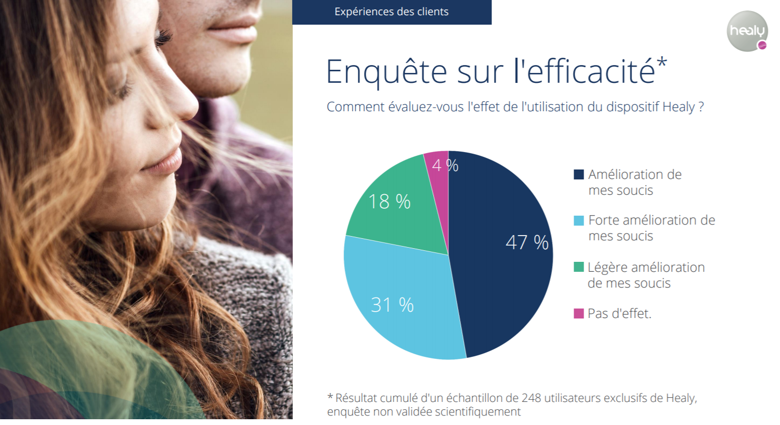
Notes:
Dans presque 80 % des cas, les utilisateurs ressentent des améliorations à leur soucis

Slide 45
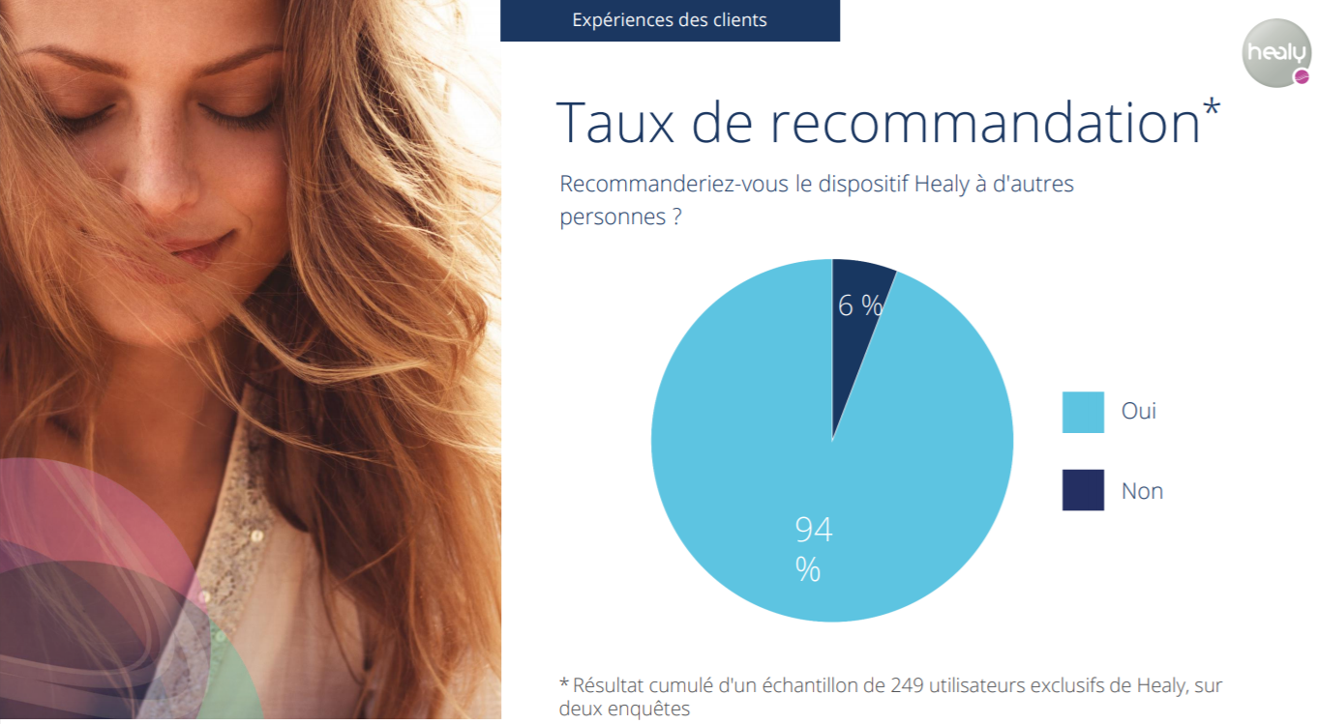
Notes:
Dans 94 % des cas les personnes le recommandent spontanément

Slide 46
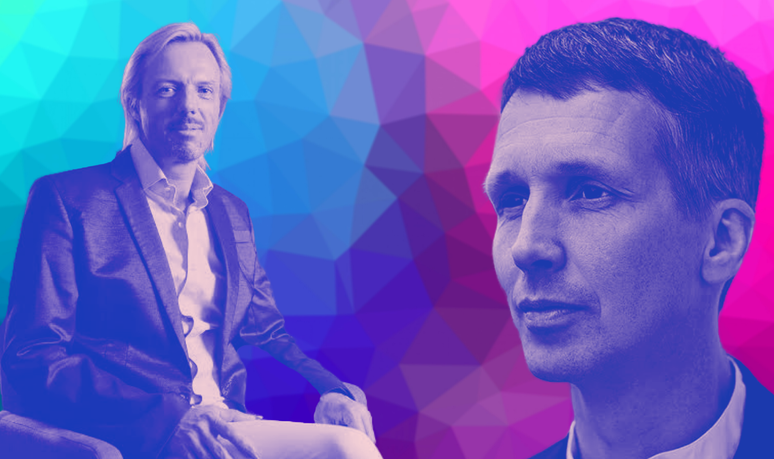
Les visionnaires à la tête de l’entreprise

Slide 47
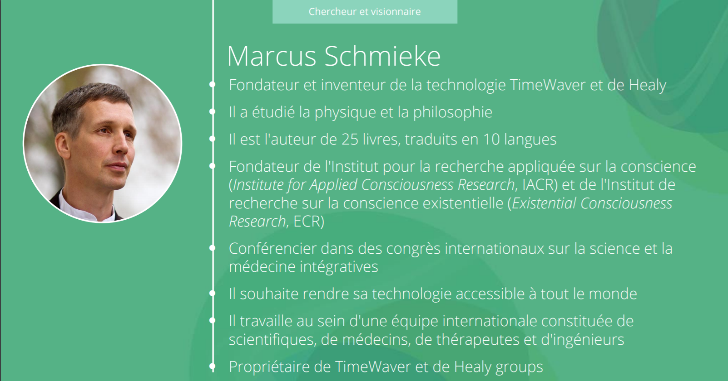
Notes:
Marcus SCHMIEKE, philosophe, scientifique, inventeur et entrepreneur. Avec ses équipes d'ingénieurs, médecins et professionnels de la santé ont mis au point depuis une vingtaine d’année le TimeWaver. C’est un système thérapeutique fréquentielle professionnel.
Depuis 10 ans, cette technologie a été adaptée pour la rendre accessible au grand public.
Ce système est devenu portatif en réduisant sa taille et ainsi son prix pour démocratiser la thérapie fréquentielle
et la bio-resonance.

Slide 48
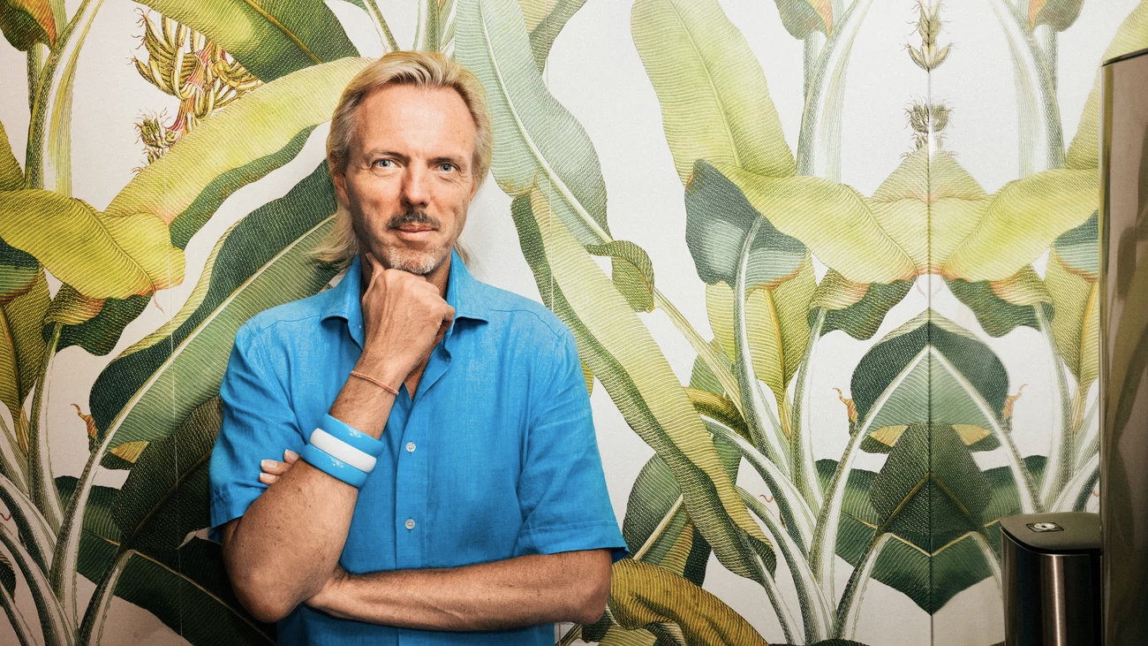
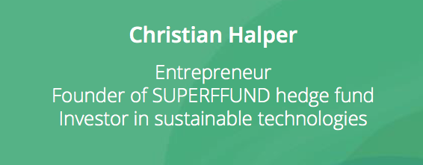

Slide 49


Slide 50

BUSINESS

Slide 51
Pour aller plus loin…
Si comme nous, vous souhaitez proposer un dispositif de
santé holistique au plus grand nombre et ainsi contribuer
au sein d’une communauté,
Vous êtes invités à assister à la 2ème partie.
Si

Slide 52
Merci pour votre attention
Entrer en contact avec la personne qui vous a invité aujourd’hui !

